Slide 1
Доброе утро!

Slide 2
МЕТОД «ФРУКТОВЫЙ САД»
ОЖИДАНИЯ
ОПАСЕНИЯ

Slide 4
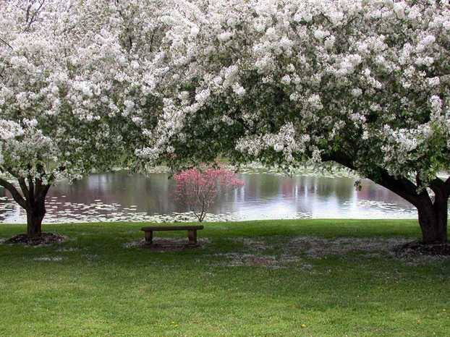

Slide 5
…ятел лечит
…ревний …уб,
…обрый …ятел
…убу люб.

Slide 6
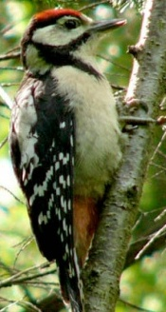

Slide 8
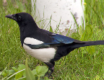
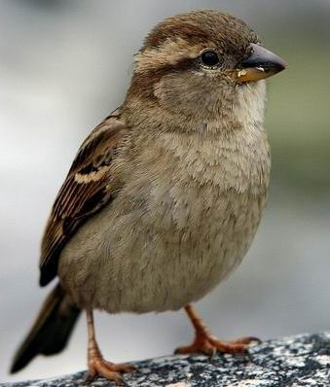
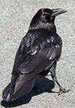

Slide 10
ели около кукушка
длиннохвостая пролетела.

Slide 11
Около ели пролетела
длиннохвостая кукушка.

Slide 12
Работа с предложением:
подчеркнуть главные и второстепенные члены предложения;
указать части речи;
обозначить у существительных падеж, склонение, род;
найти и выписать словосочетания.

Slide 13
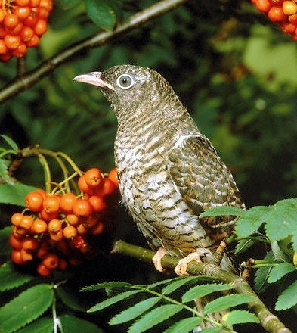

Slide 15
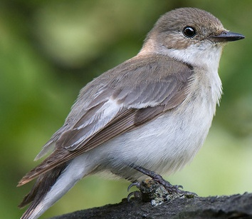
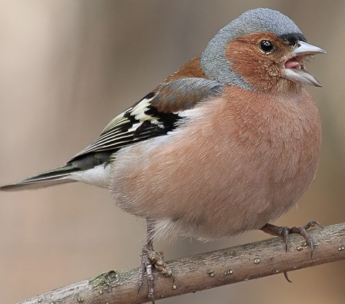
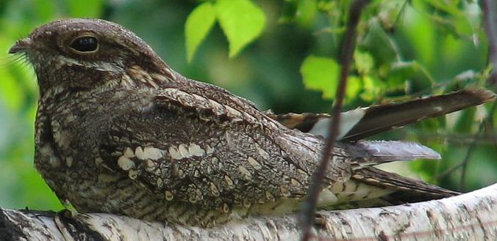
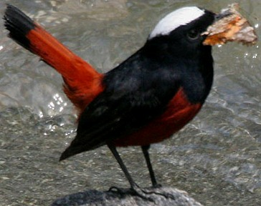

Slide 17
Хочу
узнать
Знал
Узнал
+
!
?

